Slide 1
«Разработка модулей программного обеспечения «ГИБДД»
Студент: Останин Глеб Сергеевич
Группа 22П-1
Специальность 09.02.07 Информационные системы и программирование
Руководители практики от колледжа:
Пентин Николай Сергеевич; Махнёв Александр Анатольевич; Седов Алексей Сергеевич

Slide 2
День 1
Цель: Закрепление практических навыков разработки модулей ПО для компьютерных систем на примере автоматизации деятельности подразделений ГИБДД.
Задачи:
Разработка десктопного приложения «ГИБДД» (учет ТС, водителей, нарушений).
Создание мобильного приложения «ГИБДД» (.NET MAUI) для оперативного доступа к данным о ДТП.
Реализация системы управления авиапарком «AMONIC Airlines».
Интеграция с БД (MS SQL, MySQL) и внешними источниками (CSV).

Slide 3
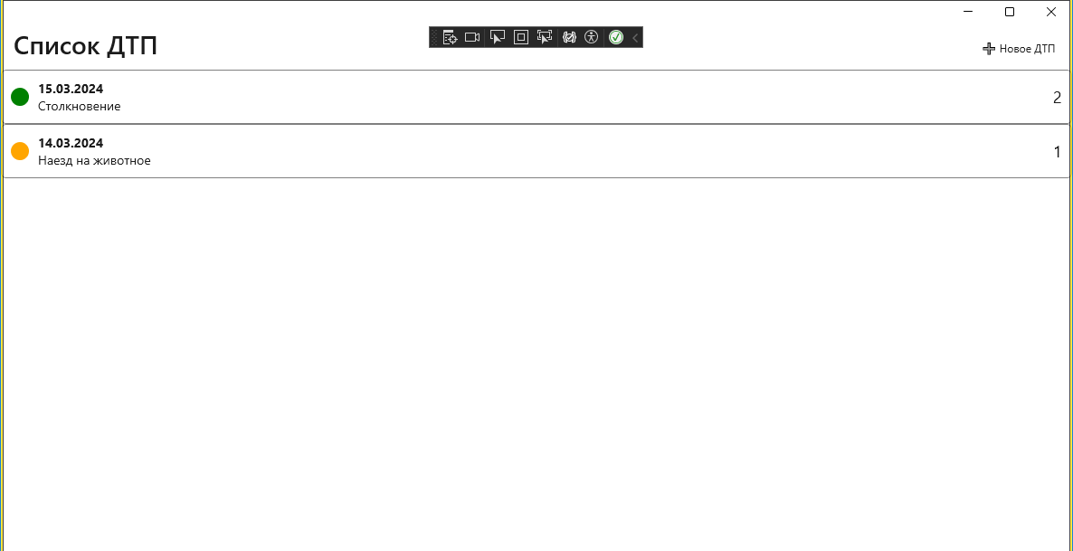
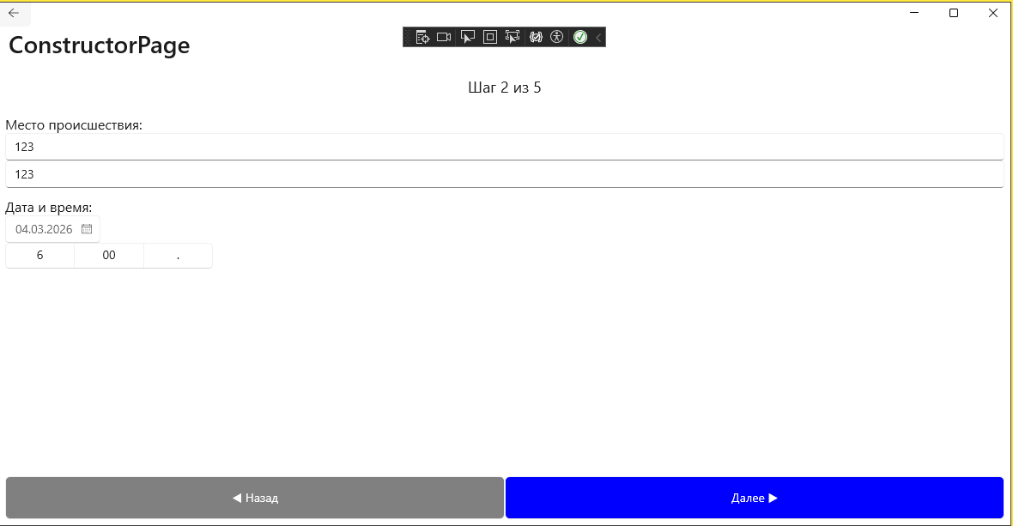
День 2
Описание: Разработано мобильное приложение для инспектора на платформе .NET MAUI. Реализована форма для оперативного ввода данных о новом происшествии.
Функционал главного экрана:
Отображение списка ДТП в виде ленты.
Цветовая индикация серьезности происшествия (зеленый/желтый/красный — в зависимости от количества жертв).
Отображение даты, классификации и числа участников.
Особенности интерфейса:
Логическое разделение на блоки (дата, участники, ТС, место).
Возможность динамического добавления участников.
Указание количества жертв.
Поле для комментариев.

Slide 4
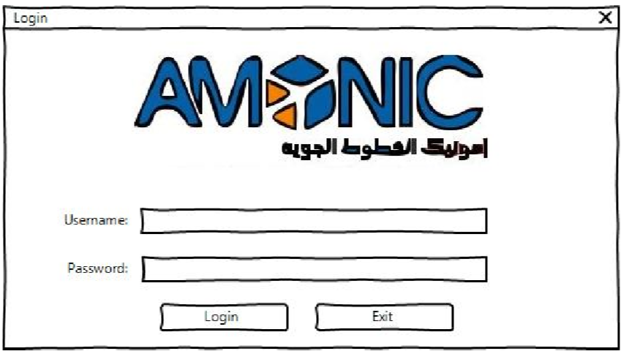
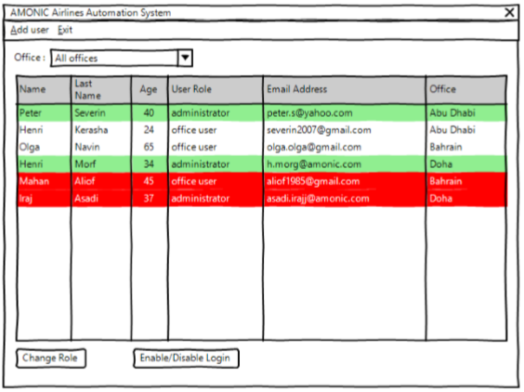
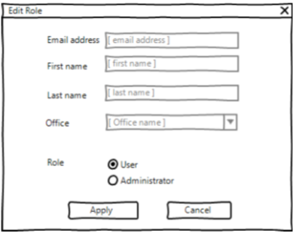
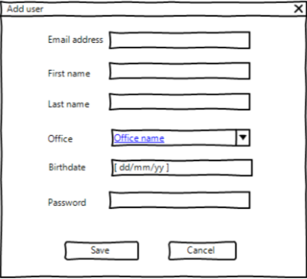
День 3
Описание: Модуль администрирования системы AMONIC Airlines.
Реализовано:
Форма авторизации с проверкой учетных данных.
Окно просмотра пользователей с фильтрацией по ролям.
Редактирование ролей и добавление новых пользователей с валидацией данных (пароль, email).

Slide 5
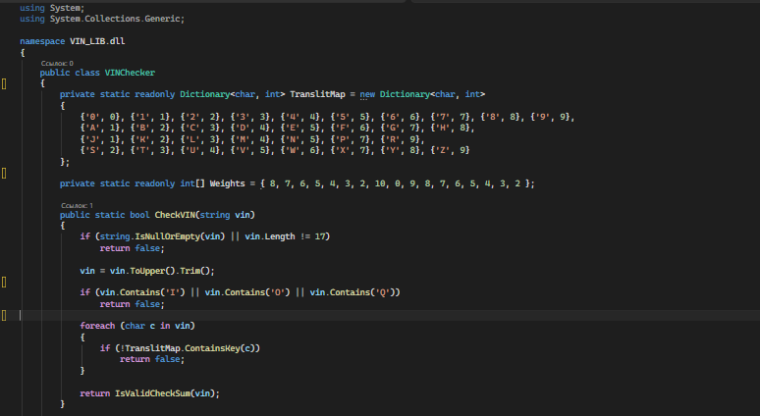
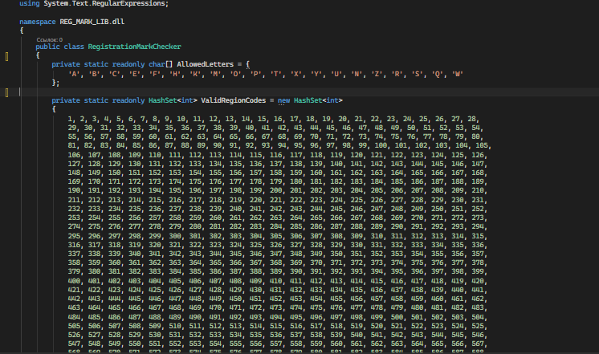
День 4
Описание: Созданы Библиотеки классов для инспектора ГИБДД

Slide 6
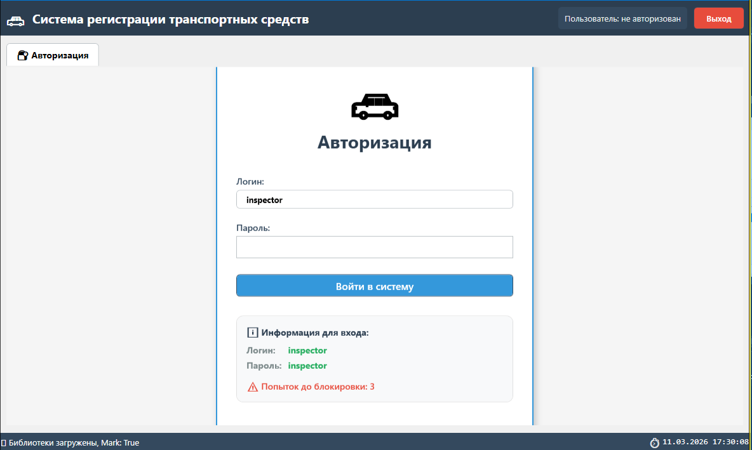
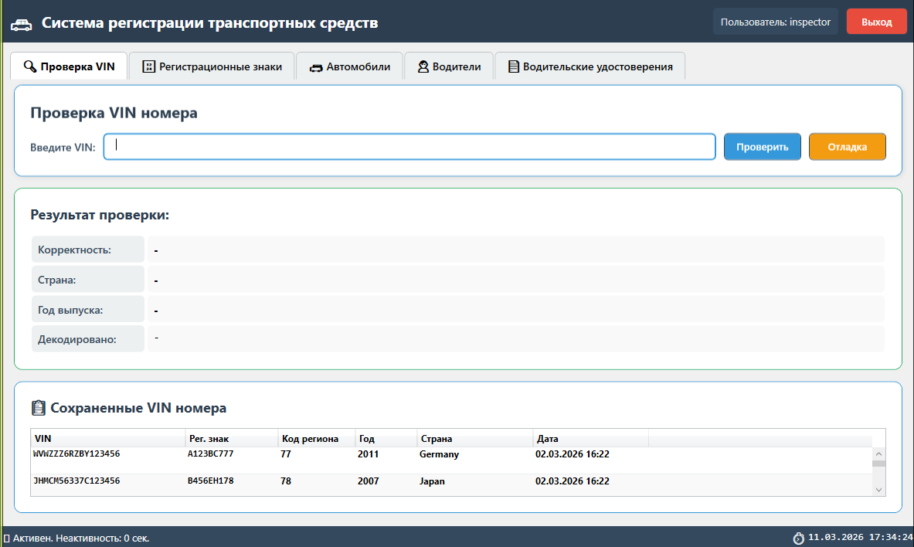
День 5
Описание: Интерфейс для работы инспектора ГИБДД.
Функции:
Поиск ТС по VIN или госномеру.
Отображение информации о владельце и статусе ВУ.

Slide 7
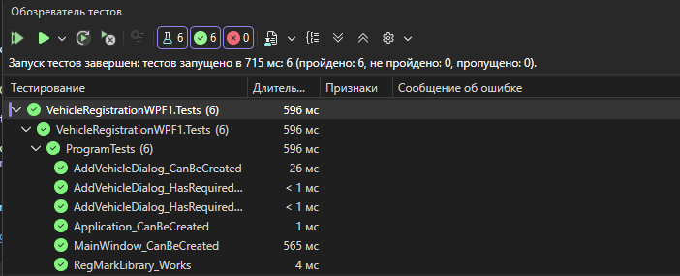
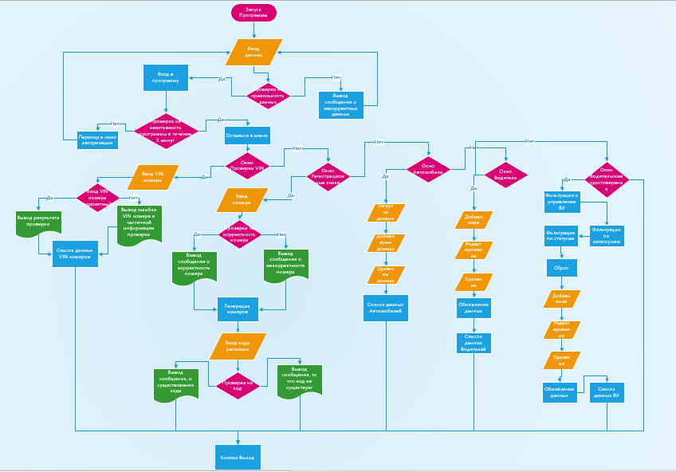
День 6
Проектирование: Разработана обобщенная блок-схема алгоритма работы приложения (от авторизации до редактирования записей).
Отладка: Использовались точки останова (breakpoints), окна наблюдения (Watch), профилировщик SQL Server.
Тестирование: Создан модуль автоматизированного тестирования, покрывающий основные сценарии (авторизация, поиск записей).

